Slide 1
抵押贷款登记放款自动化
中国民生银行苏州分行
作品编号：380381
2022年07月

Slide 2
目 录
一、业务背景
二、流程设计
三、流程执行
四、模式创新
五、价值收益

Slide 3
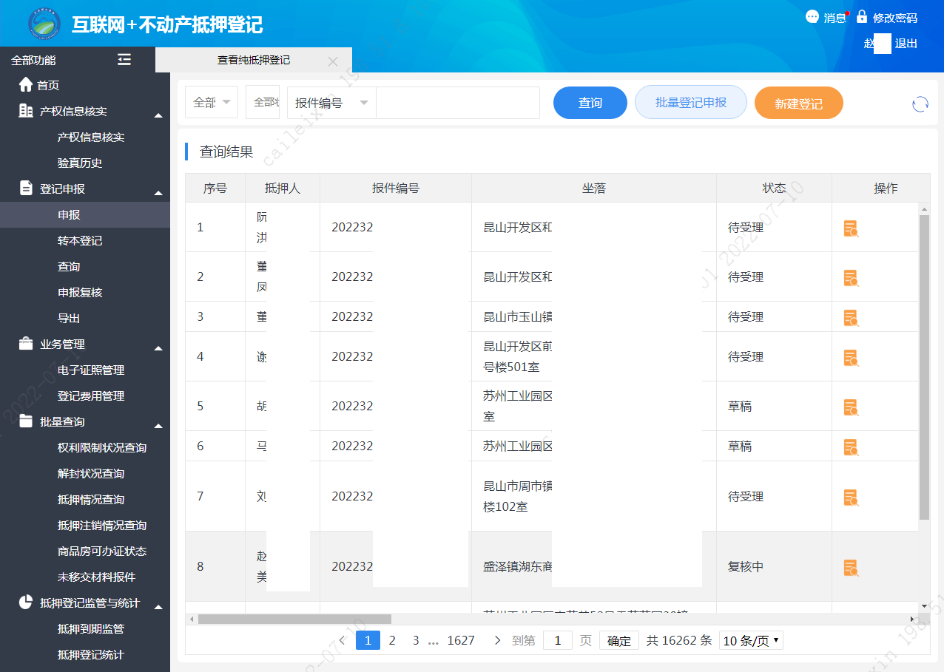
一、业务背景
贷款业务
贷款业务是银行核心创利业务，按客群类型可分为：个人贷款、企业贷款；按担保类型可分为：信用贷款，担保贷款。其中担保贷款可分为：保证贷款、抵押贷款和质押贷款。
抵押贷款业务
抵押贷款业务因包含押品，对银行而言风险可控，是优质业务。
恰恰因为包含押品信息，涉及押品（不动产抵押登记、缮证状态查询），抵押贷款相较其他贷款业务流程更为繁琐复杂。
抵押贷款包含（合同生成、客户面签，房产抵押登记、不动产缮证放款）等环节。
分行运营管理部放款人员每天都要准备大量业务合同、登记不动产抵押信息、查询不动产登记状态，费时费力。

Slide 4
一、业务背景
组建金融科技创新实验室
中国民生银行苏州分行金融科技创新实验室联合实验室众创空间孵化企业：数字小能人（江苏）科技有限公司，深耕银行抵押贷款场景，引入RPA流程自动化、COE协作管理平台，自动化生成合同文本、线上化自动完成不动产抵押登记、实时查询不动产抵押状态实现提升贷款放款效率。
制定RPA+COE建设方案
为提升金融科技服务，提供更精细化的运营服务，引入抵押贷款自动化模式，由RPA完成抵押贷款合同文本生成、不动产抵押登记、不动产缮证状态推送。

Slide 5
一、业务背景·分行RPA平台建设路线图
平台选型与采购
基础平台上线
COE管理平台
数字员工推广使用
STEP 01 | STEP 02 | STEP 03 | STEP 04
2019.9 - 2019.10 分行招标及技术选型 | 2019.10 - 2019.11 首个RPA数字员工落地 人行账管迟漏报备核查 | 2020.7 - 2020. 8 COE管理协作平台 桌面云虚拟数字员工 | 2020.12 –至今 RPA沙龙 金融科技应用博览会

Slide 6
一、业务背景·分行RPA数字员工实施情况
民生银行苏州分行自2019年9月启动RPA（数字员工）项目，经前期应用调研、场景梳理、招标比价、立项申报、开发实施、迭代调优，最终投产落地。目前，分行已有二十四类RPA数字员工入职在岗。
涉及十个分行部室及经营机构：运营管理部、零售质量控制部、电销中心、法律合规部、小微金融事业部、昆山支行、常熟支行、计划财务部、机构业务部、资产托管部。
分行RPA数字员工项目目前在岗24个应用场景。2022年上半年累计处理业务164010笔（同比下跌70.03%，环比下跌48.38%），节约人工成本约1537人天（同比上涨60.94%，环比上涨3.85%），为业务部门检测出异常或风险数据2380笔（同比下跌53.83%，环比下跌52.45%）。

Slide 7
二、流程设计
流程简介
为提升金融科技服务，提供更精细化的运营服务，引入抵押贷款自动化模式，将RPA流程自动化技术应用于合同录入、不动产抵押登记、不动产缮证查询环节，有效提升抵押贷款效率，将各个独立的业务流程串联，打破信息孤岛，构建银行业贷款流程自动化生态。
本项目主要由合同录入数字员工+不动产抵押登记数字员工+不动产缮证推送数字员工三部分组成，COE管理协作平台负责协助调度三类RPA数字员工协同工作，完成作业调度。
合同录入RPA
不动产抵押登记RPA
不动产缮证推送RPA
进行贷款申请查询
综合授信合同、最高额担保合同录入
房产抵押数据获取
房产抵押登记
不动产缮证状态查询
行内消息推送

Slide 8
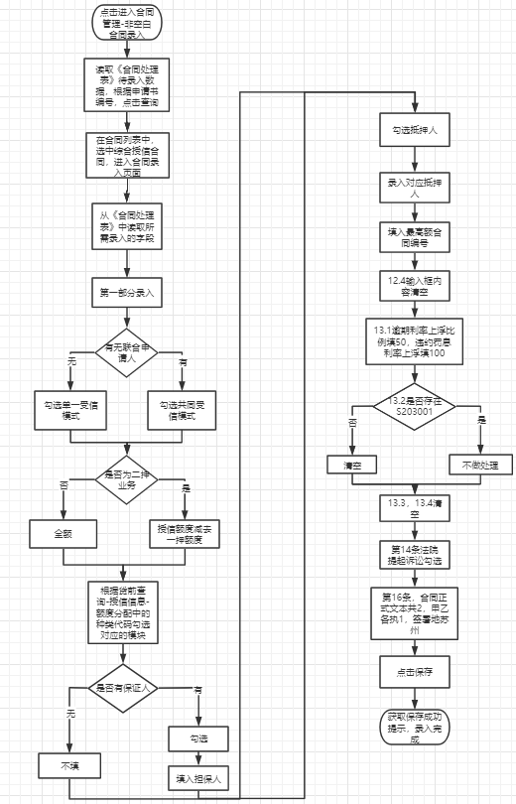
二、流程设计·合同录入RPA
合同录入RPA
（1）登陆行内RCS系统，获取贷款申请记录
（2）贷款数据获取
（3）综合授信合同录入
（4）最高额担保合同录入

Slide 9
二、流程设计·不动产抵押登记RPA
不动产抵押登记RPA
（1）不动产抵押数据获取
（2）登录RCS零售风险管理系统
（3）获取押品（不动产）信息数据
（4）登录苏州市互联网+不动产系统
（5）不动产抵押登记

Slide 10
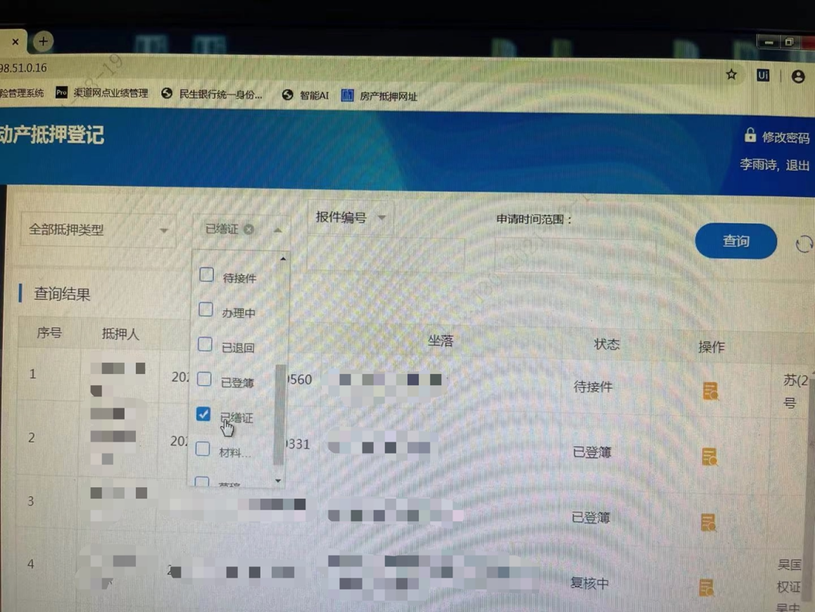
二、流程设计·不动产缮证推送RPA
不动产缮证推送RPA
（1）登录苏州市互联网+不动产系统
（2）查询半年内已缮证状态不动产数据
（3）与上一次流程运行结果比对，筛查出本次运行新增的缮证状态房产信息
（4）调用行内即时通讯接口，将缮证房产信息推送至分支行放款人员

Slide 11
三、流程执行
RPA数字员工自动完成合同录入、不动产抵押登记、不动产缮证推送等抵押贷款业务流程
零售风险系统
押品信息捕获
合同录入制作
贷款合同打印
客户面签
不动产登记系统
抵押登记
不动产登记系统
缮证状态查询
行内即时通讯
消息推送放款

Slide 12
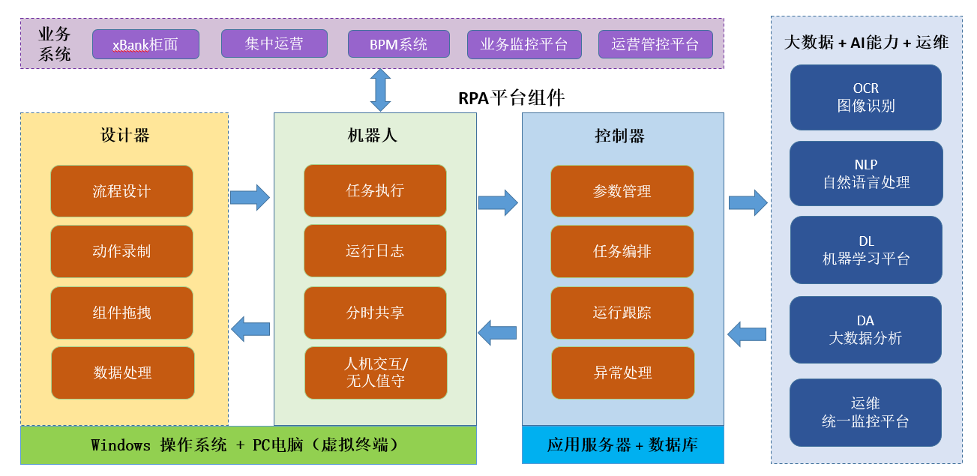
三、流程执行·RPA软件产品组件
设计开发平台即IDE集成开发环境，可以通过这个平台实现机器人流程组件化的开发与调试。
控制管理平台是对所有RPA机器人进行管理和监控、异常处理的中心。
机器人组件在业务人员终端执行相应的RPA流程，完成业务处理，并受控制台远程监控管理，是实现业务逻辑的核心。

Slide 13
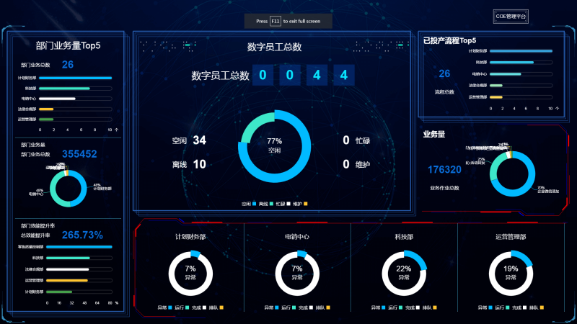
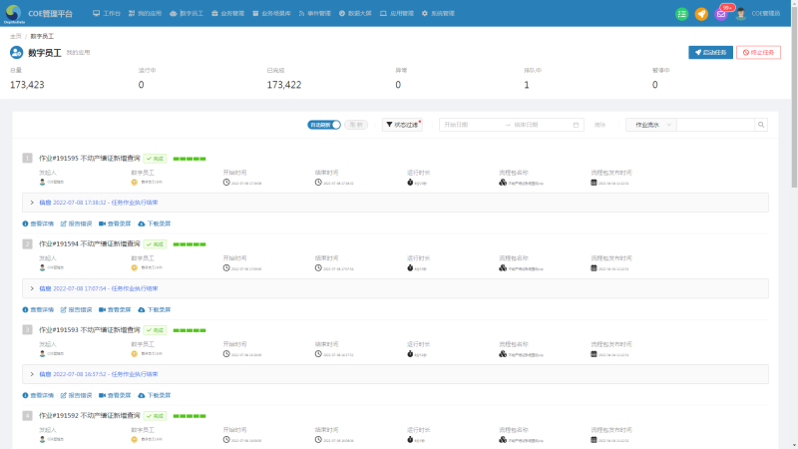
四、模式创新·COE管理协作平台
COE管理协作平台
通过标准化的流程和程序、通用技术和治理模型来在企业层面进行RPA的扩展。采用BPM（业务流程管理）+AI（人工智能），搭建数字化平台，实现规模化运营。从任务和机器人维度统计分析近期的系统运行情况，查询统计数据。
搭建COE 管理协作平台
有效地解决RPA数字员工调度管理的问题，业务同事登录COE 管理协作平台可实时监测数字员工运行状态，查看运行视频影像，查看运行结果，实现快速高效响应业务需求，精准合理调度数字员工执行流程任务。

Slide 14
四、模式创新
RPA + AI 技术智能化应用结合
集中模式的RPA卓越中心（CoE）
桌面云虚拟化服务模式（虚拟化部署）
RPA
生态

Slide 15
五、价值收益
（1）优化业务流程
数字员工通过打通金融机构内部系统断点，完全模仿自然人员工实现跨平台、跨系统自动化完成重复、耗时、规则的工作任务，优化了金融机构内部业务流程，推动金融机构前台—中台—后台的业务流程再造。
（2）优化人才体系
数字员工改变了传统人力资源管理体系，通过对自然人员工岗位职责的部分替代，实现人机协同、人机交互、人机融合，解放高精专的生产力资源去从事更具创造性和创新性的工作内容，数字员工和自然人员工将共同构成金融机构新的人力资源体系，从而优化现有人力资源体系。
（3）提升工作效率
数字员工始终能保持高质量、高速度的工作处理状态，对各种结构化数据信息能够精准、快速复制、计算、存储、报送、反馈，工作效率远高于自然人员工的工作效率。

Slide 16
五、价值收益
（4）提升用户体验
数字员工的高效工作大大降低了金融机构的业务流程处理时间，从而缩减了用户的服务等待时间，自然人员工可在此期间增进与用户之间的沟通交流，为用户解答和推介产品和服务，提升了用户的金融服务体验。
（5）降低人力成本
数字员工属虚拟机器人软件产品，可实现7*24小时全程无休工作，能够实现“一岗多能”、“多岗多能”，不需要花费招聘成本与人力成本，仅需要开发成本和有限的硬件采购成本，一次投入长期使用。数字员工通常采购的成本远低于自然人员工的月薪，开发成本往往远低于自然人员工的人力成本（年薪+五险一金+奖金+绩效等）。同时，数字员工比普通业务人员有着更高实时反馈能力，也不存在人类的性格差异、文化差异、观念差异等问题，大大降低了管理和使用成本。
（6）降低操作风险
数字员工严格按照金融机构业务流程规则进行工作，无主观性，杜绝了自然人员工主观犯错、差错、违规操作等情形，极大降低了自然人员工的操作风险问题。

Slide 17
五、价值收益
基于RPA+AI，搭建抵押贷款自动化平台
客户
柜面人员
共赢
1.加快合同签订效率
2.替代线下抵押登记
3.提升贷款发放时效
1.减少合同文本录入制作时间，提升效率；
2.自动化线上抵押登记
3.自动化不动产缮证推送
助力于为客户提供便捷化、高效化和精细化的运营服务

Slide 18
谢谢观看!

